Slide 1
পদার্থবিজ্ঞান বিভাগ এর পক্ষথেকে
স্বাগতম
Notes:
Ending slide.

Slide 2
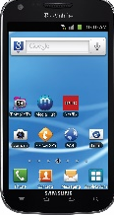
মোঃহাবিবুর রহমান
ইনস্ট্রাক্টর (পদার্থবিজ্ঞান)
টেকনিক্যাল স্কুল ও কলেজ
কিশোরগঞ্জ ।
0171৫৩৪২৯৩৪
শ্রেণিঃদশম
বিষয়ঃ পদার্থ বিজ্ঞান-২
অধ্যায়ঃ নবম
সময়ঃ ৪৫ মিনিট

Slide 3
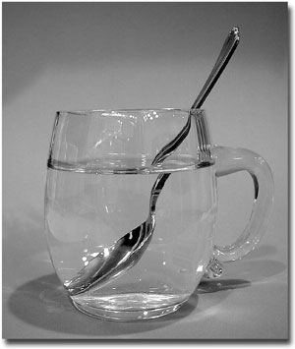
পরীক্ষণটি লক্ষ্য কর
আলোক রশ্মির এই দিক কোন দিকে পরিবর্তিত হয়েছে ?
আলোক রশ্মির এই দিক পরিবর্তের ঘটনাকে কী বলে ?
আলোক রশ্মির এই দিক পরিবর্তের ঘটনাকে ঐ মাধ্যমের প্রতসরণাংক বলে।

Slide 4
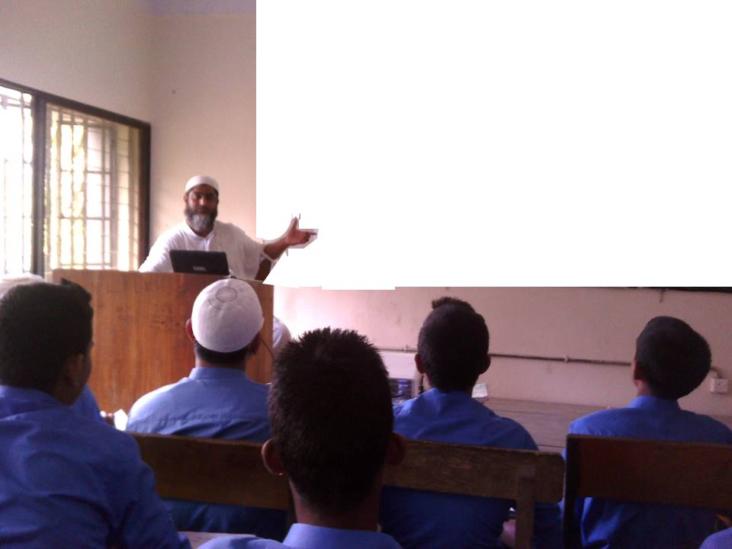
আজকের পাঠ শিরোনাম
প্রতিসরণাঙ্ক

Slide 5
শিখনফল
এ পাঠ শেষে শিক্ষার্থীরা .................
আলোর প্রতিসরণ কাকে বলে তা বলতে পারবে।
প্রতিসরণাংক কী তা ব্যাখ্যা করতে পারবে।
পরম প্রতিসরণাঙ্ক কি তা ব্যাখ্যা করতে পারবে।
আপেক্ষিক প্রতিসরণাংক কি তা বর্ণনা করতে পারবে।

Slide 6
A
N
অভিলম্ব
আপতিত রশ্মি
i
বায়ূ (হালকা মাধ্যম)
O
কাঁচ ( ঘন মাধ্যম)
r
এক্ষেত্রে i > r অর্থাৎ প্রতিসরিত রশ্মি অভিলম্বের দিকে বেঁকে যায়
N'
A'
B

Slide 7
N
B
অভিলম্ব
A'
এক্ষেত্রে i < r অর্থাৎ প্রতিসরিত রশ্মি অভিলম্ব থেকে দূরে সরে যায়
r
বায়ু (হালকা মাধ্যম)
O
কাঁচ ( ঘন মাধ্যম )
i
আপতিত রশ্মি
A
N'

Slide 8
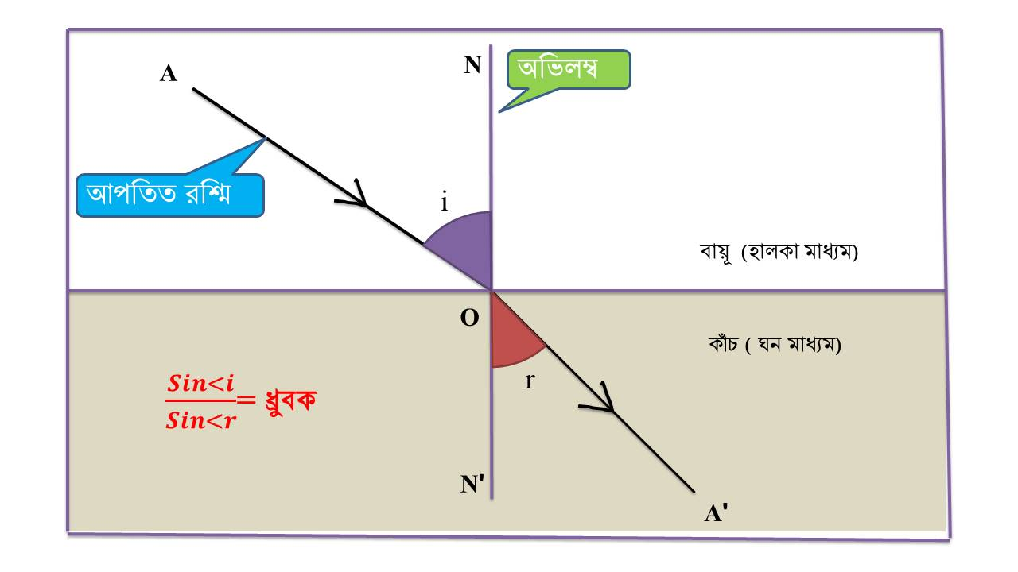
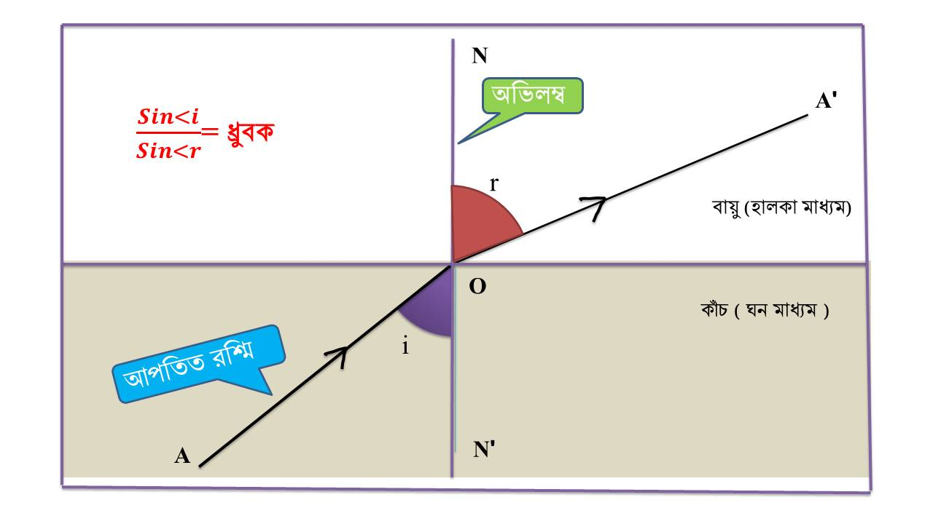
প্রতিসরণাংক
প্রতিসরণাংকঃ একজোড়া নির্দিষ্ট মাধ্যম ও নির্দিষ্ট রঙের আলোর জন্য আপাতন কোণের সাইন এবং প্রতিসরন কোণের সাইনের অনুপাত সর্বদাই ধ্রুব থকে। অর্থাৎ
$\frac{Sin<i}{Sin<r}$= ধ্রুবক
এই ধ্রুব সংখাকে প্রথম মাধ্যমের সাপেক্ষে দ্বিতীয় মাধ্যমের প্রতিসরণাংক বলে। একে μ দ্বারা প্রকাশ করা হয়। অর্থাৎ
$\frac{Sin<i}{Sin<r}$= $μ$

Slide 9
আপেক্ষিক প্রতিসরণাংক
আপেক্ষিক প্রতিসরণাংকঃ একজোড়া নির্দিষ্ট মাধ্যম ও নির্দিষ্ট রঙের আলোর জন্য আপাতন কোণের সাইন এবং প্রতিসরন কোণের সাইনের অনুপাত সর্বদাই ধ্রুব থকে। অর্থাৎ
$\frac{Sin<i}{Sin<r}$= ধ্রুবক
এই ধ্রুব সংখাকে প্রথম মাধ্যমের সাপেক্ষে দ্বিতীয় মাধ্যমের আপেক্ষিক প্রতিসরণাংক বলে। একে μ দ্বারা প্রকাশ করা হয়। অর্থাৎ
$\frac{Sin<i}{Sin<r}$= ₁$μ2$

Slide 10
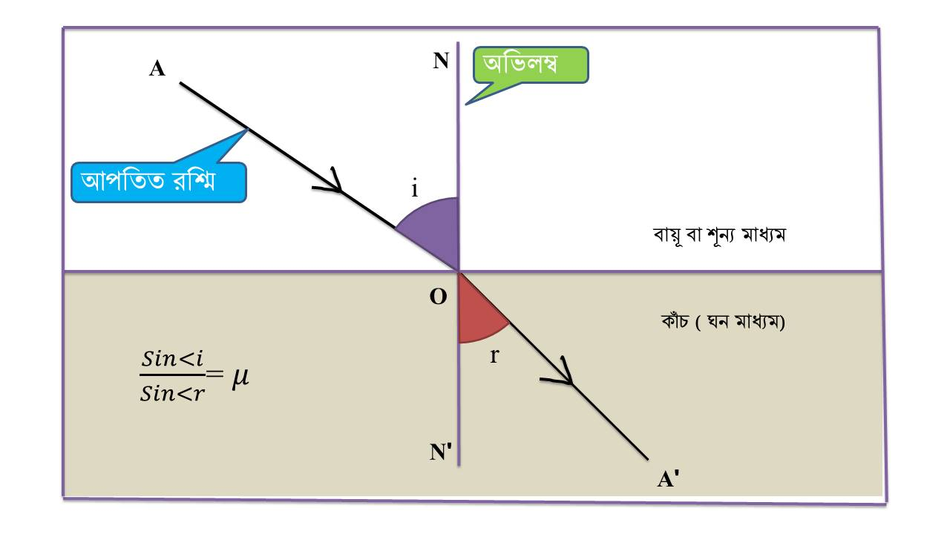
পরম প্রতিসরণাংক
পরম প্রতিসরণাংকঃ আলো যখন শূন্য বা বায়ূ মাধ্যম থেকে অন্য কোন মাধ্যমে প্রবেশ করে তখন নির্দিষ্ট রঙের আলোর জন্য আপাতন কোণের সাইন এবং প্রতিসরন কোণের সাইনের অনুপাত সর্বদাই ধ্রুব থকে। অর্থাৎ
$\frac{Sin<i}{Sin<r}$= ধ্রুবক
এই ধ্রুব সংখাকে শূন্য বা বায়ূ মাধ্যমের সাপেক্ষে দ্বিতীয় মাধ্যমের পরম প্রতিসরণাংক বলে। একে μ দ্বারা প্রকাশ করা হয়। অর্থাৎ
$\frac{Sin<i}{Sin<r}$= $μ$

Slide 11
পাঠ মূল্যায়ন
আলোর প্রতিসরনের জন্য নিম্নের কোন চিত্রটি সঠিক ?
বায়ু
বায়ু
ক
খ
খ
কাচ
কাচ
বায়ু
বায়ু
ঘ
গ
কাচ
কাচ

Slide 12
পাঠ মূল্যায়ন
প্রতিসরণ কোন কখন আপতন কোনের চেয়ে বেশি হবে ?
(ক) যখন আপতিত রশ্মি অভিলম্ব বরাবর হবে ।
(খ) আলো যখন স্বচ্ছ মাধ্যম থেকে অস্বচ্ছ মাধ্যমে প্রবেশ করবে ।
(গ) আলো যখন হালকা মাধ্যম হতে ঘন মাধ্যমে প্রবেশ করবে ।
(ঘ) আলো যখন ঘন মাধ্যম থেকে হালকা মাধ্যমে প্রবেশ করবে ।

Slide 13
আলোর প্রতিসরন বলতে কি বুঝি?
প্রতিসরণাঙ্ক বলতে কি বুঝি?
প্রতিসরণাঙ্ক কতপ্রকার ও কি কি ?
আপেক্ষিক ও পরম প্রতিসরণাঙ্কের ব্যাখ্যা।

Slide 14
দলীয় কাজ
না পারলে
এখানে ক্লিক কর
একটি সরল দন্ডকে পানিতে তির্যকভাবে পানিতে ডুবালে বাঁকা দেখায় কেন?

Slide 16
একক কাজ
না পারলে
এখানে ক্লিক কর
cÖkœ-t কাঁচের পরম প্রতিসরণাঙ্ক 1.5 বলতে কী বুঝায় ?

Slide 18
বাড়ির কাজ
চিত্রসহ আপেক্ষিক প্রতিসরণাঙ্কের ব্যাখ্যা দাও ।
চিত্রসহ পরম প্রতিসরণাঙ্কের বর্ণনা দাও ।

Slide 19
“শতভাগ অনলাইন শিক্ষা কার্যক্রম বাস্তবায়ন হলে,
সকল স্তরের শিক্ষার্থীর ফেলের হার শূন্যের কোটায় যাবে চলে”

Slide 21
Avjøvn& আমাদের mnvq nDb AvR G ch©šÍB ‡Lv`v nv‡dR

